Slide 1

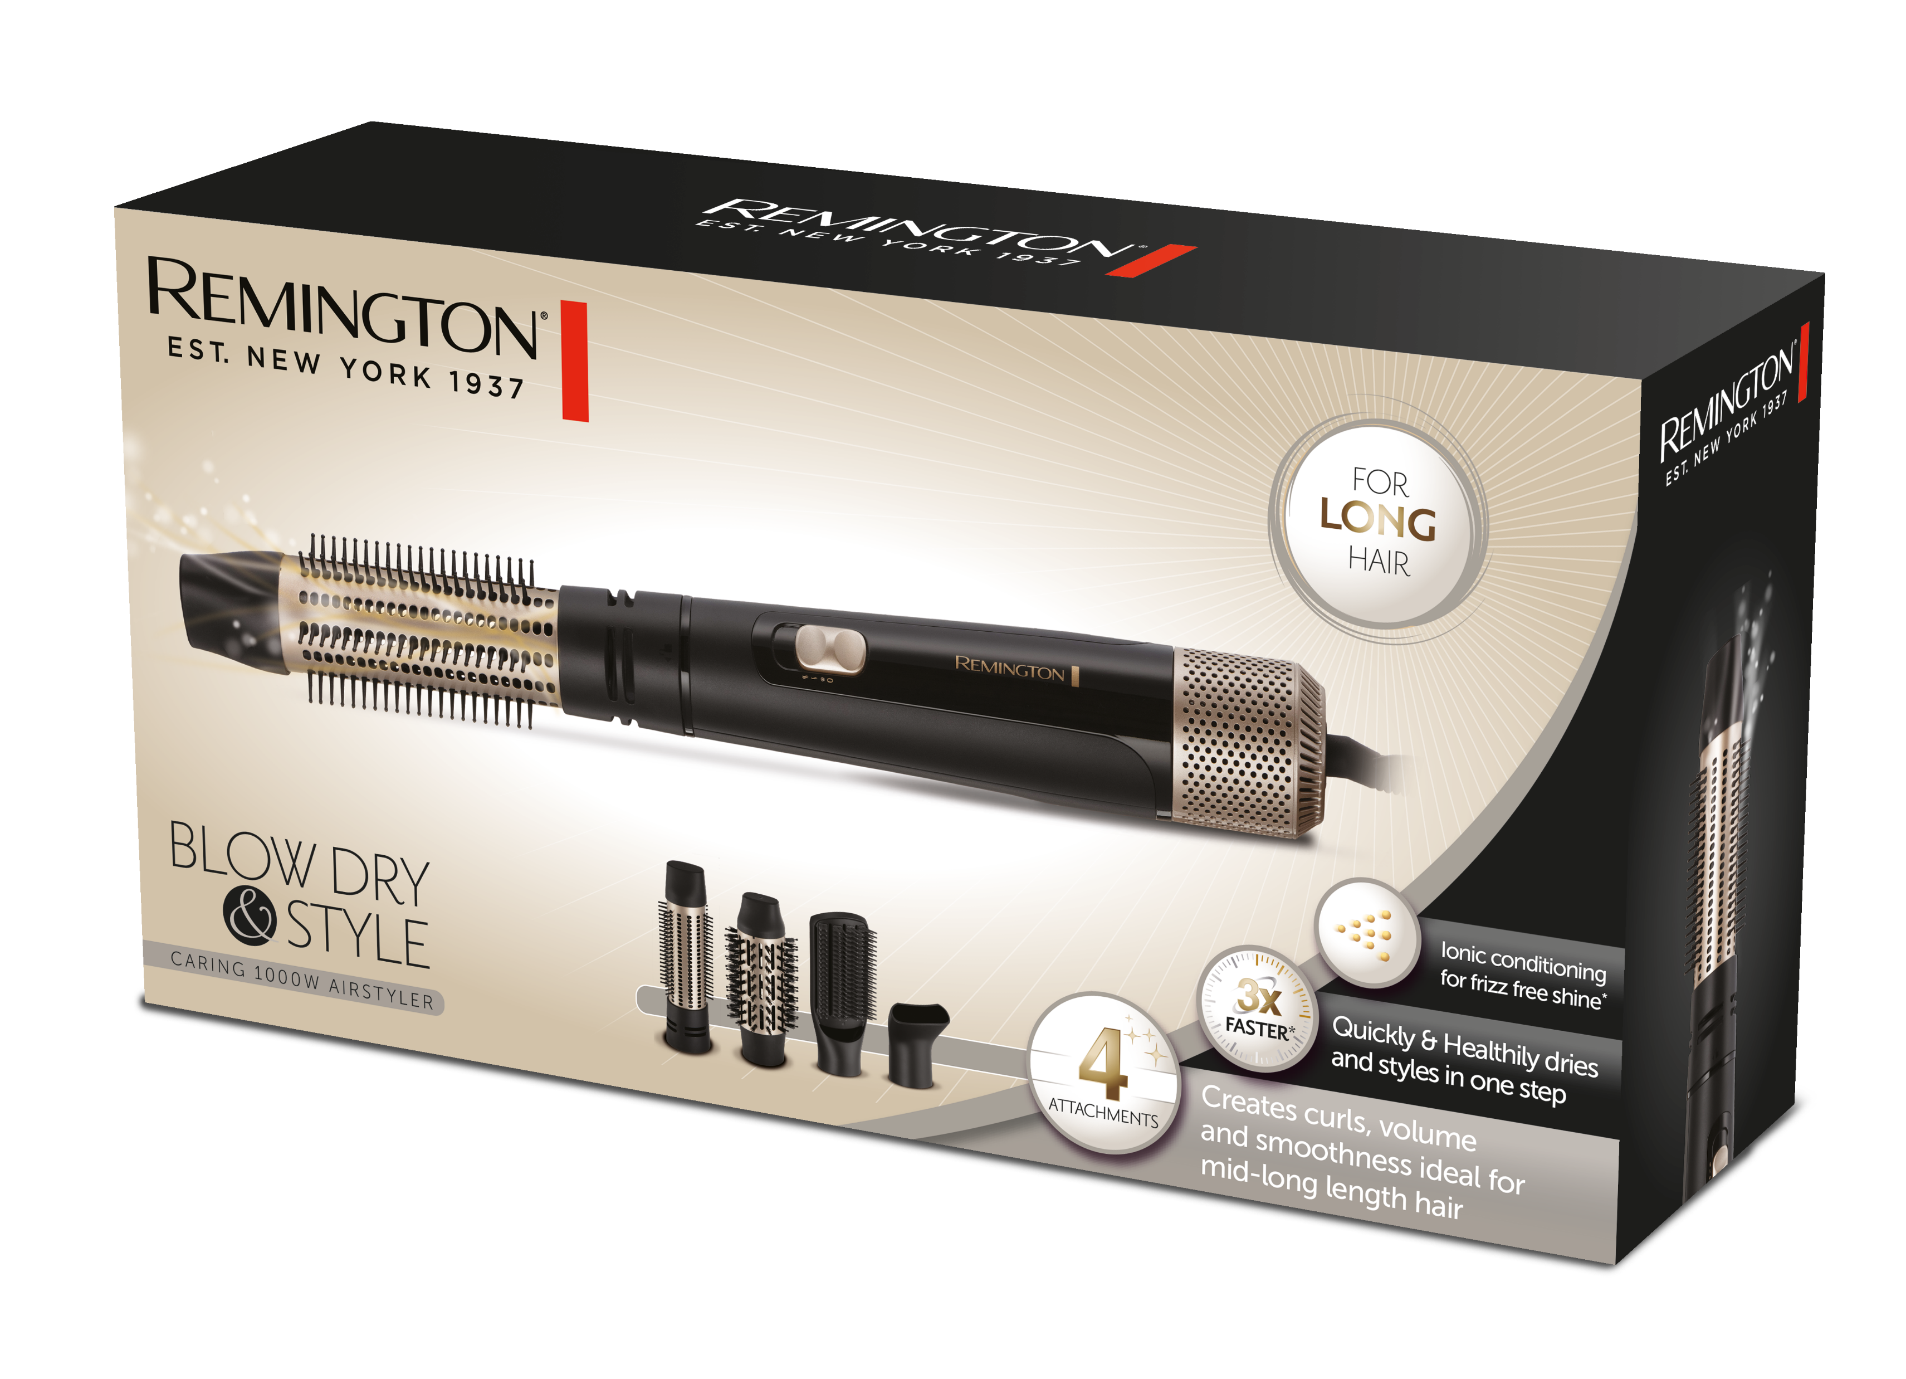

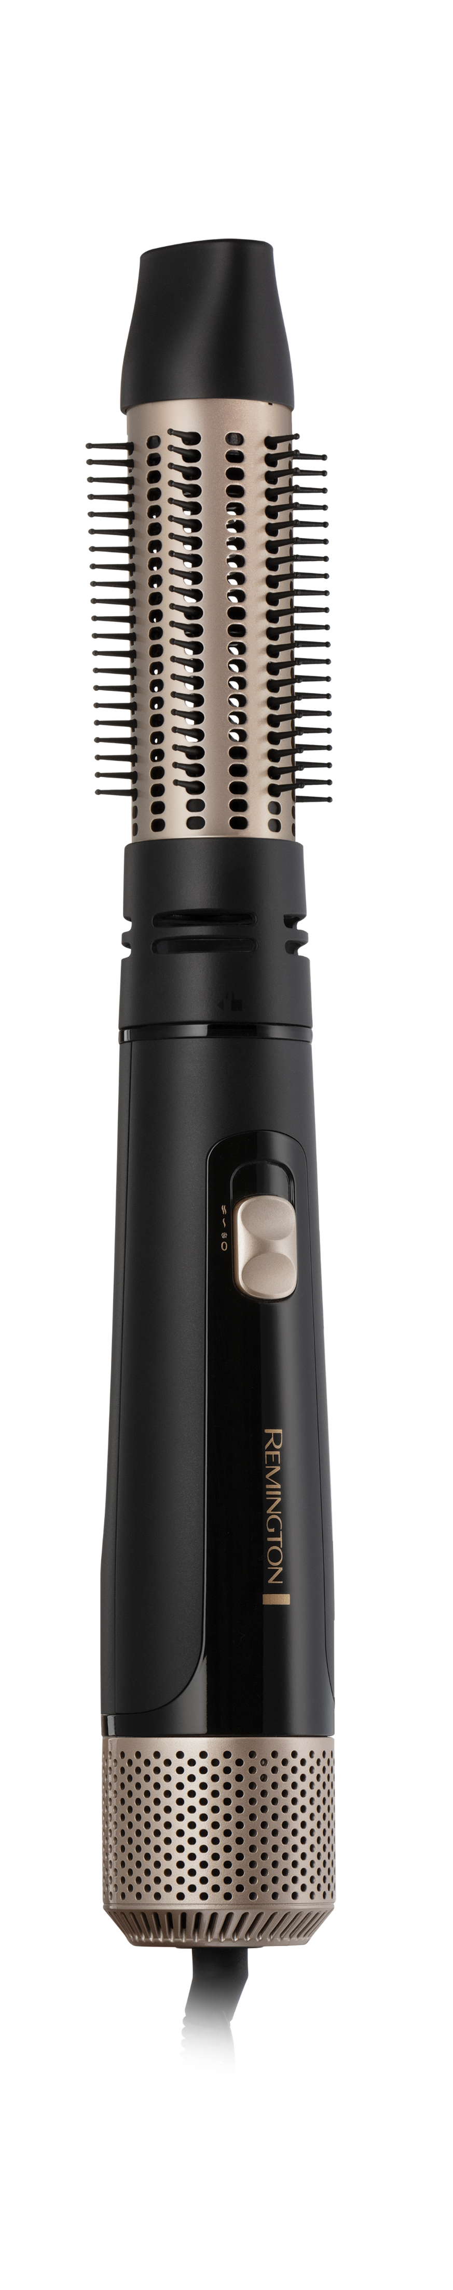
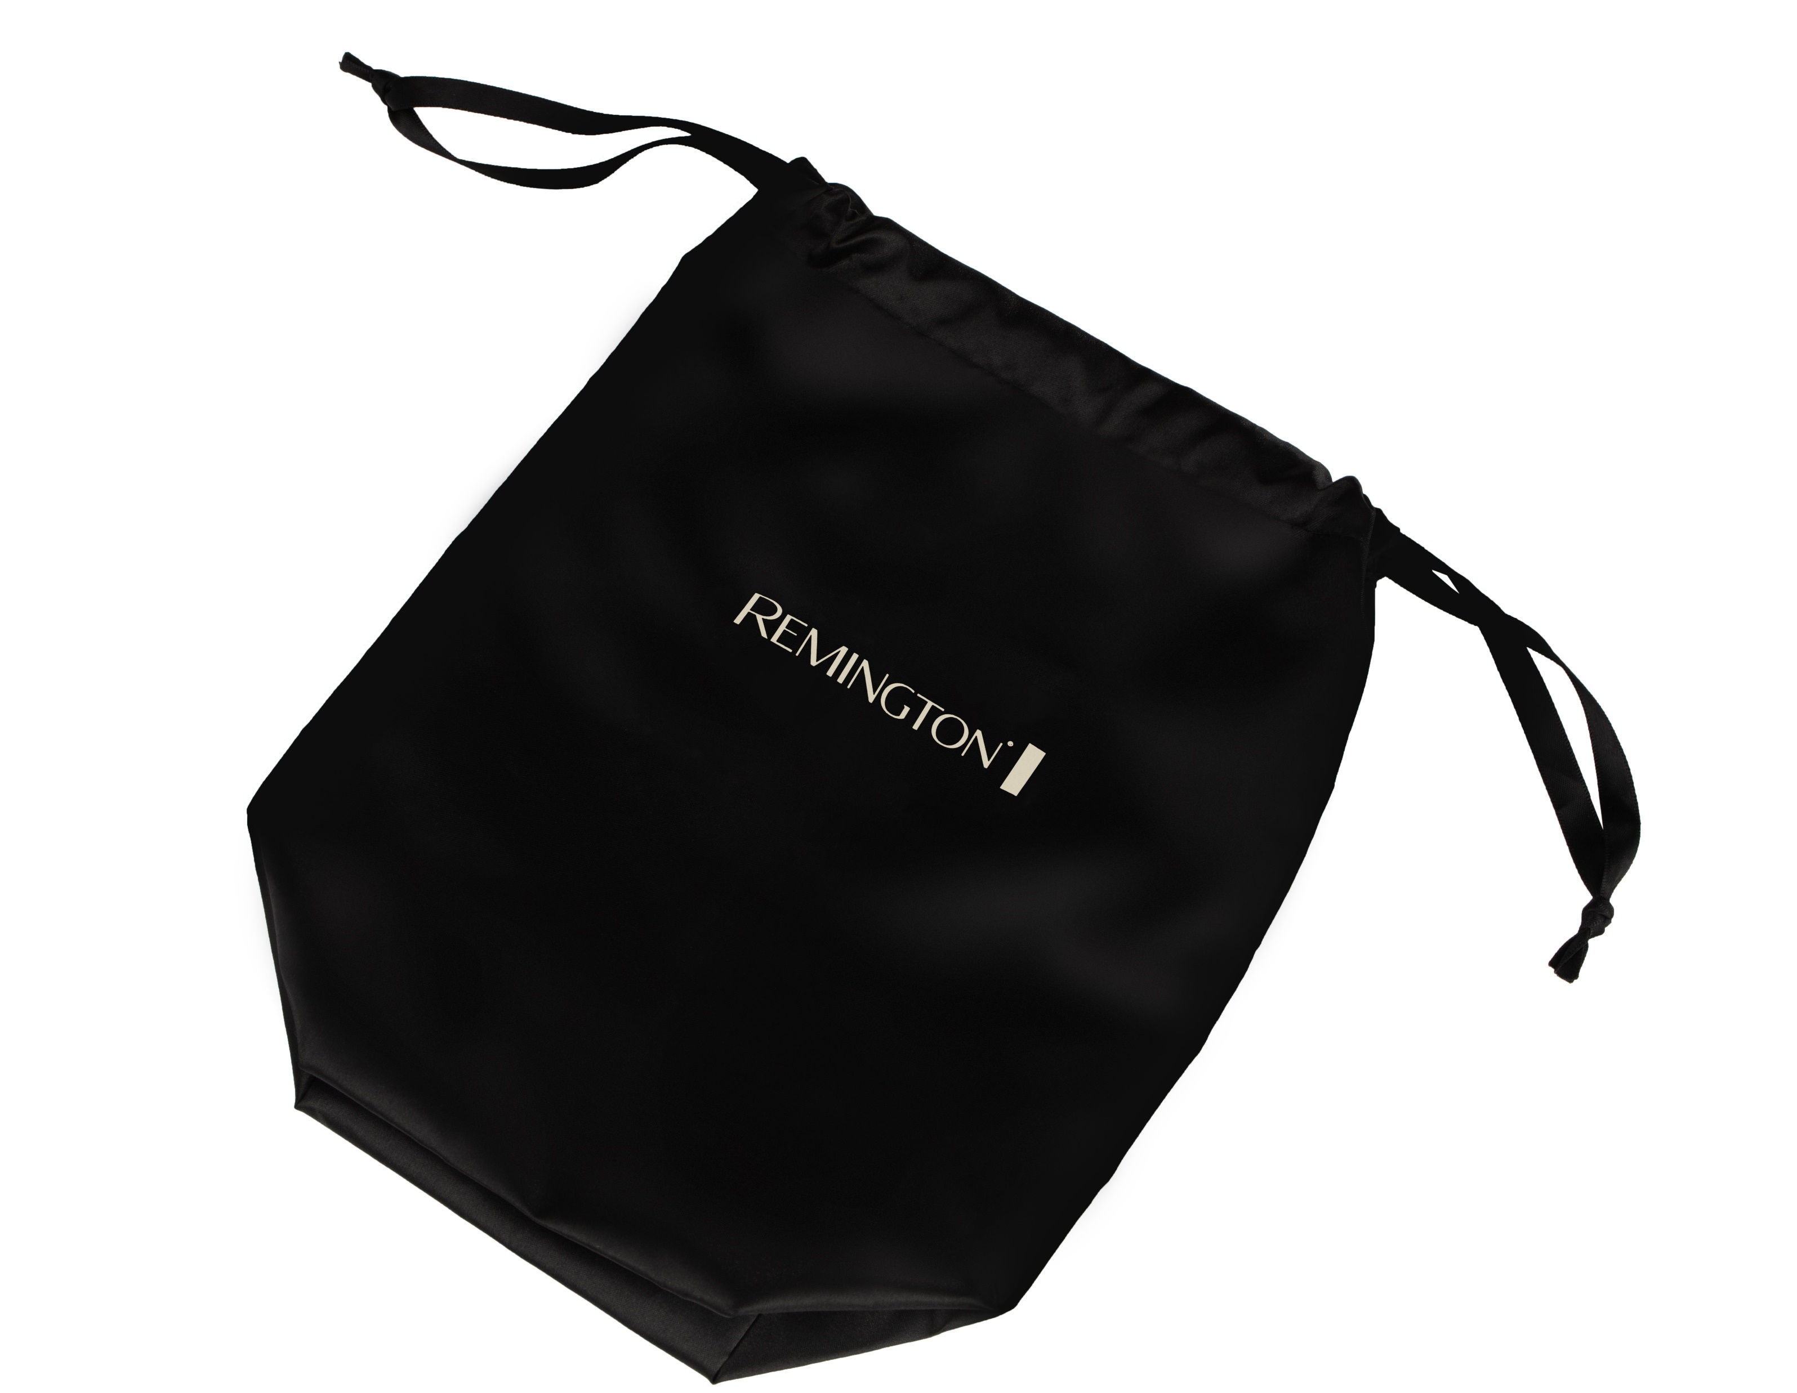

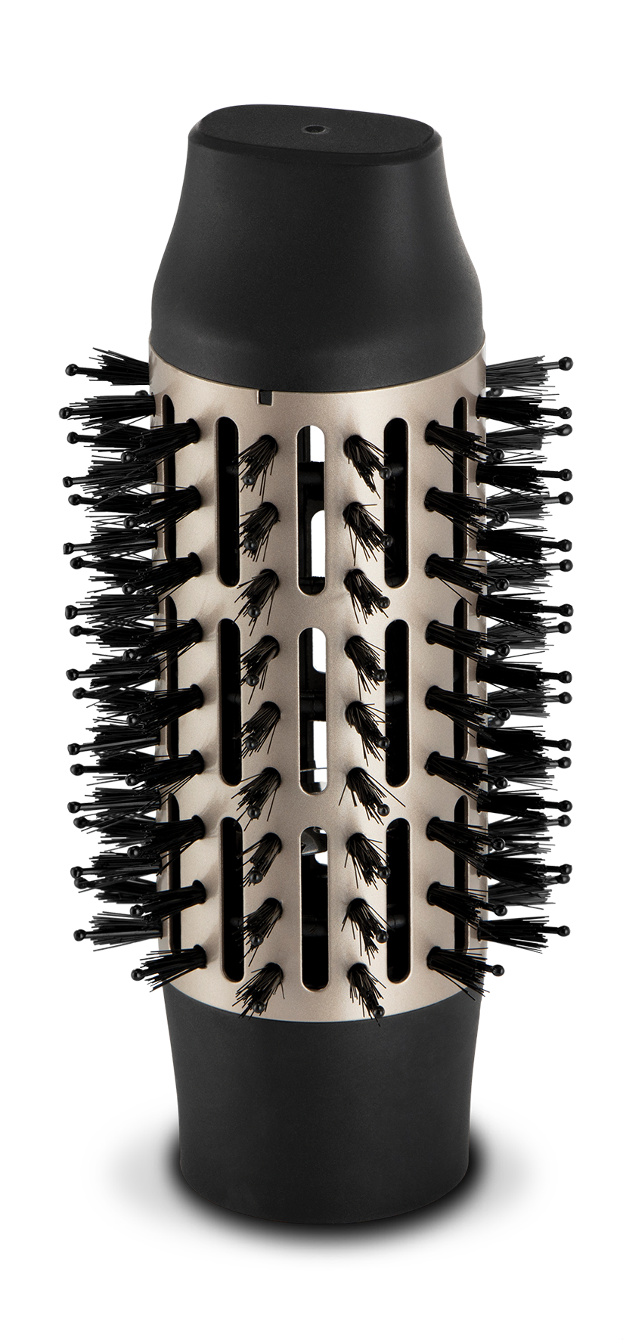
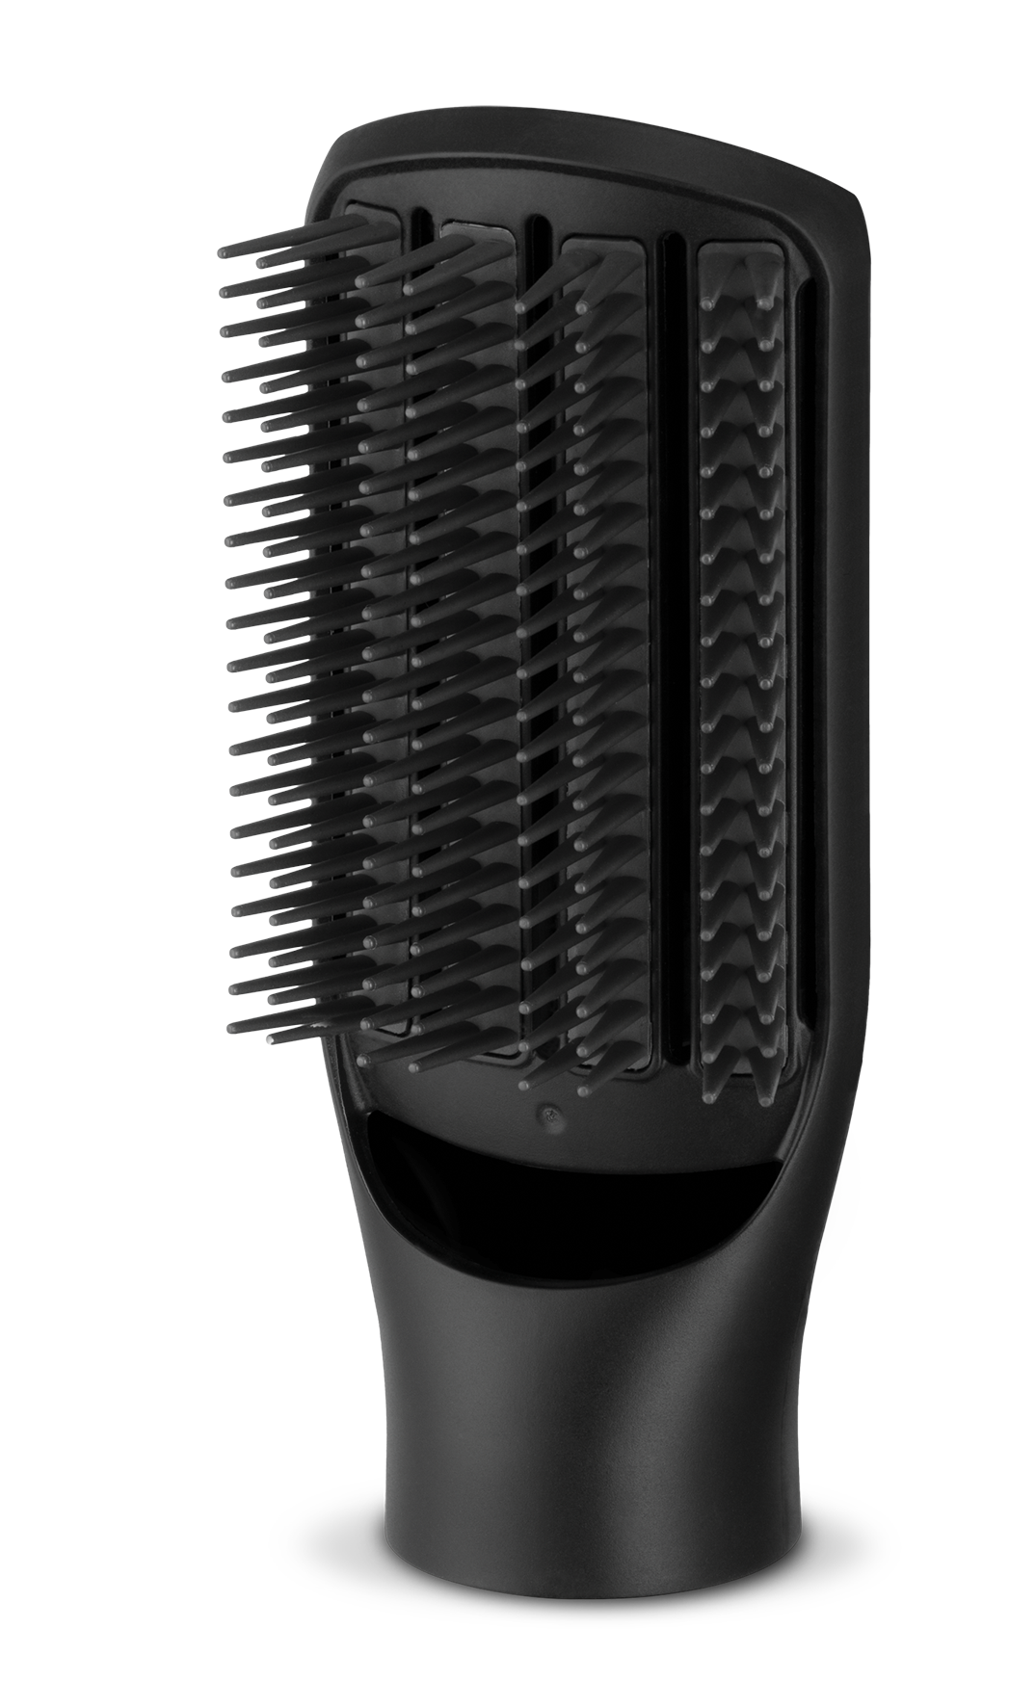
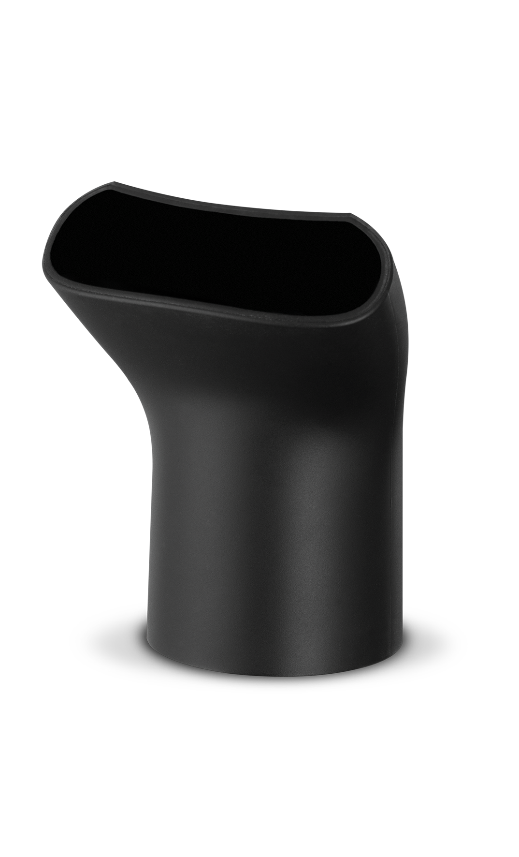

Blow Dry & Style
Horkovzdušný styler Caring 1000W
Pro středně dlouhé vlasy
AS7500
4 stylingové nástavce pro středně dlouhé vlasy - s těmito nástavci snadno vytvoříte vlny, objem a perfektně hladký účes:
  Pevný plochý kartáč
  50mm kartáč se smíšenými štětinami a keramickým povrchem
  38mm výsuvný kartáč se štětinami a keramickým povrchem
  Koncentrátor na vysoušení
Výkon 1000 W - 3x rychlejší* vysoušení a styling bez příliš vysoké teploty
Ionizace pro lesk bez krepatění
2 nastavení teploty/rychlosti
Funkce rychlého zchlazení vzduchu Cool Shot
Odnímatelná mřížka pro snadné čištění
Otočný kabel
Poutko pro zavěšení
Pouzdro pro uložení
Záruka 3 + 1 rok
Logistické údaje
Rozměry balení v x d x š (mm): 194 x 345 x 91
Váha produktu v balení (g): 1024
Množství v kartonu: 6
VKB: 45757560100
EAN: 5038061142297

